Slide 1
Les jonctions

Slide 2
Jonction de tables
Il s’agit d’une opération dont le résultat est une table qui est créée en juxtaposant les lignes de une ou plusieurs tables
employe
departement
id | nom | id_departement
1 | Fred | 10
2 | Roger | 20
id | nom
10 | Ventes
20 | Réparation
Jonction de employe et departement
employe. id | employe. nom | employe. id_departement | departement.id | departement.nom
1 | Fred | 10 | 10 | Ventes
1 | Fred | 10 | 20 | Réparations
2 | Roger | 20 | 10 | Ventes
2 | Roger | 20 | 20 | Réparations
SELECT *
FROM employe,
departement

Slide 3
Types de jonctions
CROSS JOIN
INNER JOIN
OUTER JOIN
LEFT
RIGHT
FULL
NATURAL JOIN
Lorsqu’il y a des colonnes identique entre 2 tables:
Employe.id_dept = departement.id_dept
Rarement utilisé

Slide 4
Statistiques sur les jonctions
La jonction d’une table de :
1,000 rangées
5 colonnes
avec une table de :
300 rangées
10 colonnes
donne :
300,000 rangées
15 colonnes
La jonction de 3 tables de 100 rangées donne :
1,000,000 rangées

Slide 5
Le INNER join
Seules les rangées satisfaisant une condition sont conservées
La condition est généralement une égalité entre 2 colonnes
C’est la plus fréquemment utilisée.

Slide 6
Le INNER join (suite)
employe
departement
id | nom | id_departement
1 | Fred | 10
2 | Roger | 20
id | nom
10 | Ventes
20 | Réparation
SELECT *
FROM employe, departement
WHERE employe.id_departement = departement.id
Jonction de employe et departement
employe. id | employe. nom | employe. id_departement | departement.id | departement.nom
1 | Fred | 10 | 10 | Ventes
1 | Fred | 10 | 20 | Réparations
2 | Roger | 20 | 10 | Ventes
2 | Roger | 20 | 20 | Réparations

Slide 7
Le INNER join (suite)
Exemple : On veut le nom des employé qui sont dans le département vente
employe
departement
id | nom | id_departement
1 | Fred | 10
2 | Roger | 20
id | nom
10 | Ventes
20 | Réparation
SELECT
employe.nom
FROM
employe,
departement
WHERE
employe.id_departement = departement.id AND
departement.nom = ‘Ventes’
nom
Fred

Slide 8
Le INNER join (suite)
Autre syntaxe possible:
Si une colonne possède le même nom pour les deux tables:
SELECT employe.nom
FROM employe INNER JOIN departementt USING (no_depart)
Si le nom de la colonne n’est pas identique:
SELECT employe.nom
FROM employe JOIN departementt ON employe.id_departement = departement.id

Slide 9
Jonction d'une table sur elle-même
On peut également faire une jonction sur une même table. Par exemple:
SELECT
E.nom "patron",
P.nom "employe"
FROM
employe E,
employe P
WHERE
E.id_patron = P.id;
patron | employe
Marcel | Fred
Marcel | Michelle
Paradis | Marcel

Slide 10
CROSS JOIN
Toutes les combinaisons possibles des rangées des 2 tables
il s’agit du produit cartésien des 2 tables
Rarement utile

Slide 11
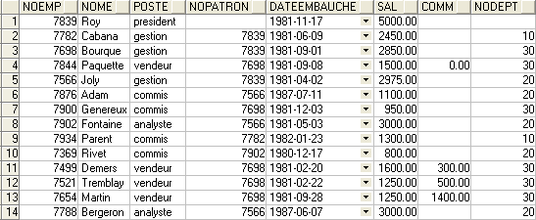

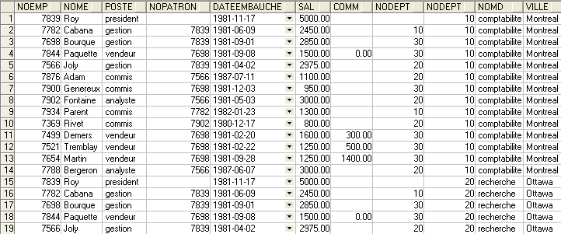
Exemple
SELECT *
FROM employe CROSS JOIN departement
emp
dept
4 rangées
14 rangées
emp CROSS JOIN dept
56 rangées

Slide 12
Jonction sur plus de deux tables
Exemple:
On veut pour chaque employé
le nom de l’employé
le nom de département de l’employé
le nom de son patron
SELECT
a.nom,
c.nom,
b.nom
FROM
employe a JOIN employe b ON a.id_patron=b.id JOIN departement c ON a.id_departement=c.id;

Slide 13
OUTER JOIN
Jonction ou sont conservées les rangées d’une table qui n’ont pas de rangées correspondantes dans l’autre table
Exemple : On désire la liste des employés par département incluant les départements qui n’ont pas d’employés.
Dans un INNER join, s’il n’y a pas d’employé pour le département, alors on ne verra pas le département dans les résultats

Slide 14

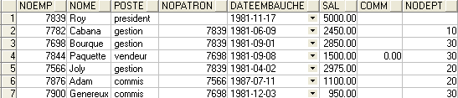
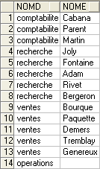
Exemple (suite)
departement
employe
departement left join
employe using(nodept)
le département «Opérations»
fait partie de la liste!

Slide 15
Syntaxe de OUTER JOIN
LEFT
RIGHT
FULL
ON condition
table1
[OUTER] JOIN table2
USING (colonne)
Exemple : Retourne la liste des départements, même ceux qui n’ont pas d’employés
SELECT
*
FROM
departement d LEFT JOIN employe e ON d.id = e.id_departement

Slide 16
Right outer join
Alors que le LEFT JOIN permet de retourner la liste de la table de gauche dans l’énoncé même si la table de droite ne retourne rien, un RIGHT JOIN fera l’inverse.
La table de gauche peut ne rien retourner.

Slide 17
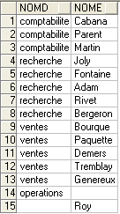
Full outer join
dept full join emp using(nodept)
département
qui n’a pas d’employé
employé qui n’a
pas de département

